Slide 1
Rekodavi
Tilakatsaus 11.2.2021

Slide 2
Edellisen palaverin jälkeen olemme...
Aloittaneet projektisuunnitelman kirjoittamisen.
Perustaneet projektiryhmän jäsenille yhteisen Discord-kanavan.
Perustaneet projektinhallintasivun Trelloon.
Pitäneet projektiryhmän sisäisen palaverin ja miettineet yhdessä käytänteitä ja työnjakoja.
Lisenssisitoumus on tehty.

Slide 3
Mitä aiomme tehdä seuraavaan palaveriin mennessä:
Jatkaa projektisuunnitelman kirjoittamista.
Aloittaa vaatimusmäärittelyn laatimisen.
Tähän liittyen pidetään projektiryhmän sisäinen palaveri ja tehdään ajatuskartta perjantaina 12.2.

Slide 4
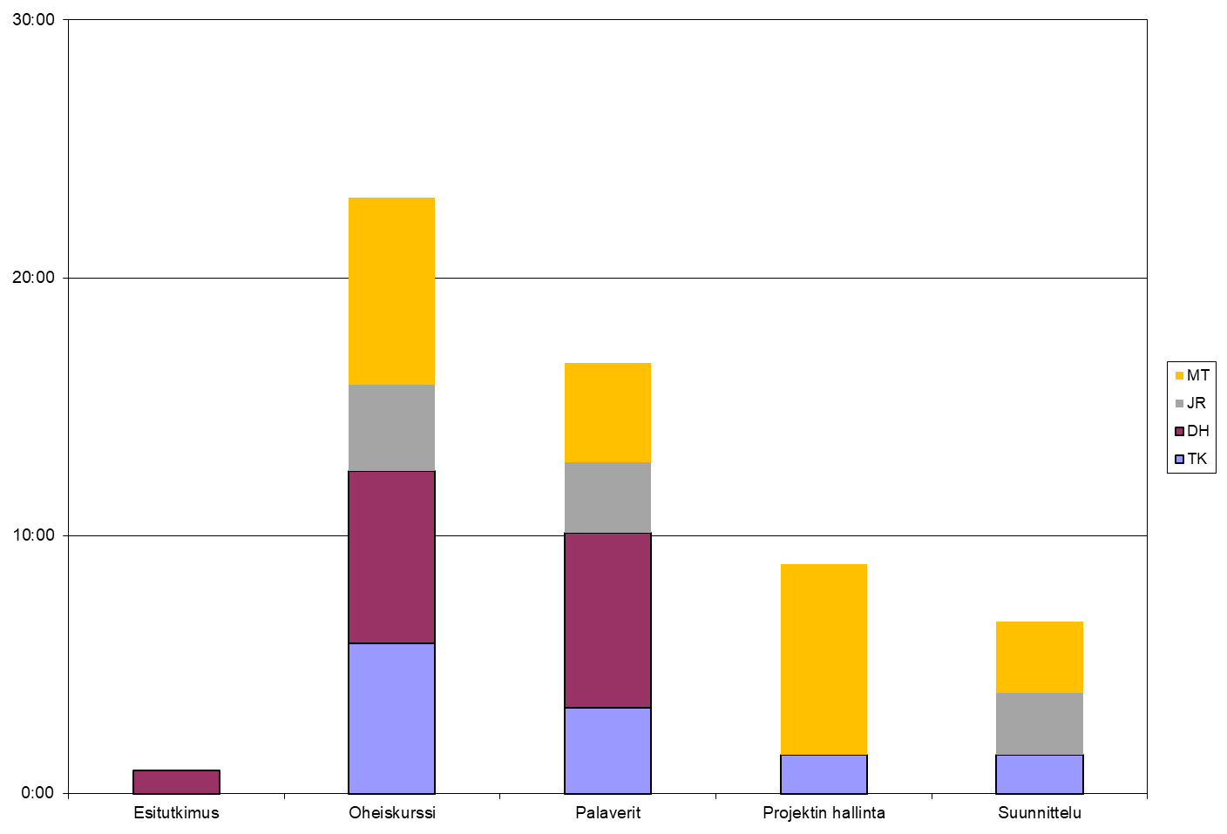
Ajankäyttö
Kokonaisuudessa projektiryhmäläisillä mennyt aikaa noin 56 tuntia, josta 33 tuntia varsinaiseen projektiin liittyen.
Eniten aikaa kulunut palavereihin, dokumentteihin perehtymiseen ja projektisuunnitelman kirjoittamiseen.

Slide 5
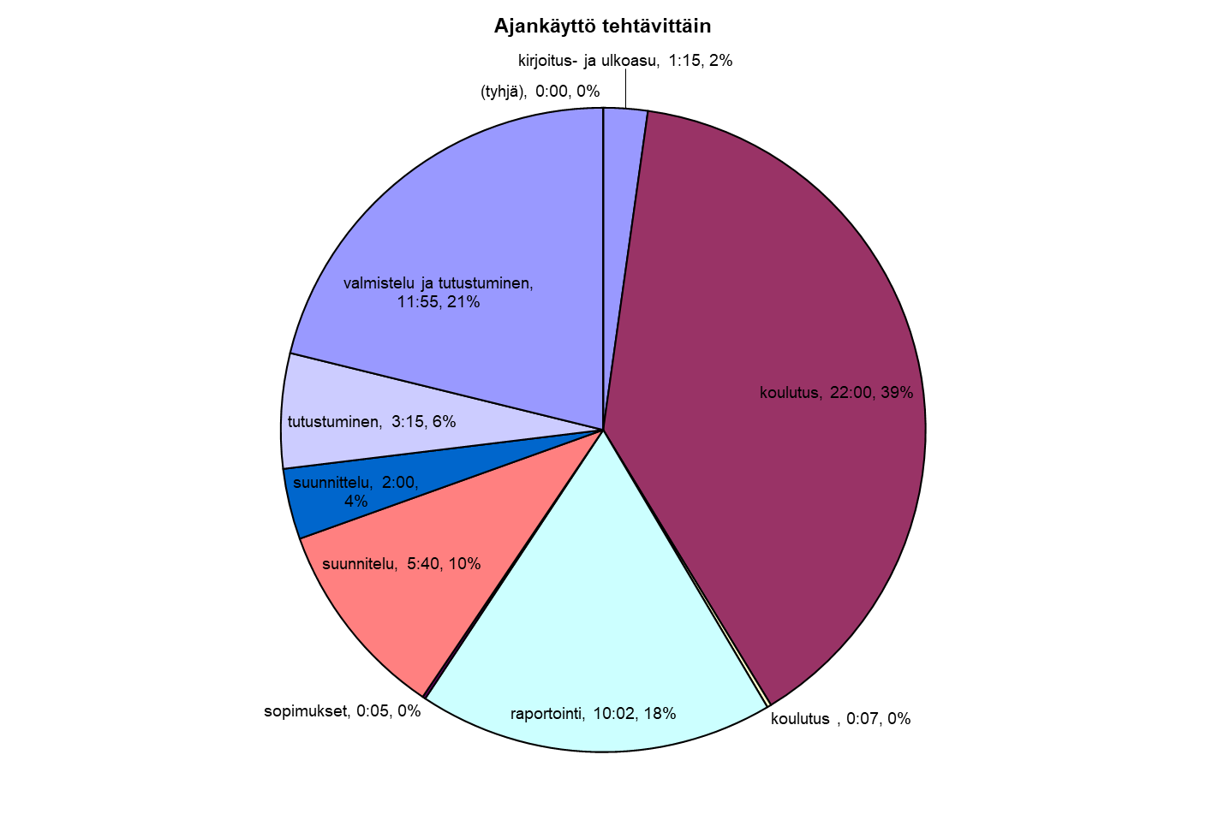

Slide 6
Projektia hidastaneita asioita
Pääsimme Teams-työtilaan 10.2.
Emme ole päässeet vielä tutustumaan lähdekoodiin.

